Slide 1
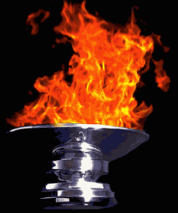
Талисманы зимних олимпийских игр
Уральцева Анна, ученица 6 класса МКОУ СОШ п. Прудовой

Slide 2
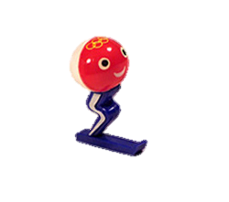
Годом рождения Олимпийского талисмана можно смело назвать 1968 год. На летних играх в Мехико появился "Красный ягуар", а находчивые французы из Гренобля предъявили миру лыжника Шюсса с красно-белой головой и Олимпийскими кольцами на лбу. Изогнутое тело Шюсса было синего цвета и плавно переходило в соединенные между собой лыжи.

Slide 3
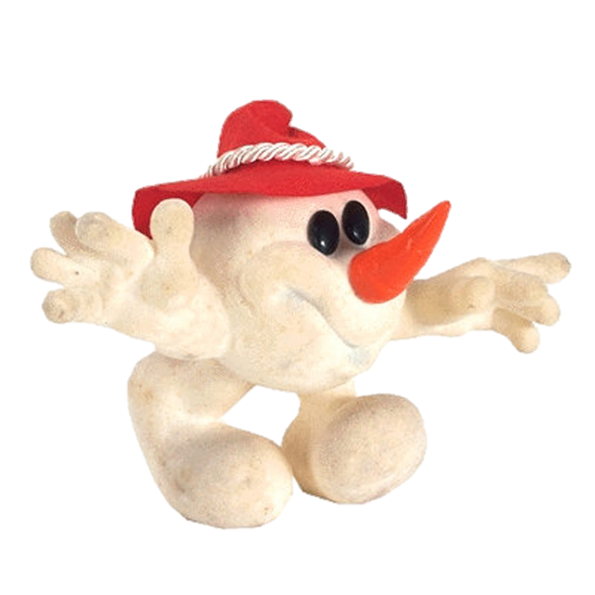
Почин французских предшественников не вдохновил организаторов Олимпиады 1972 года в Саппоро на создание своего талисмана. Поэтому, если бы не возвращение Олимпиады в Европу в 1976 году, можно было бы сказать, что идея не прижилась. Однако, благодаря добродушному щекастому снеговику Олимпиямандлу из Инсбрука Олимпиадам был возвращен статус не только серьезного и важного, но и просто веселого мероприятия.

Slide 4
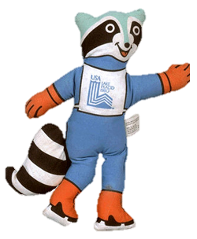
Следующей вехой на пути Олимпийского талисмана стал американский Лейк Плейсид. В качестве талисмана был выбран популярный житель местных озер енот Рони в майке с изображением символа Олимпиады. И надо сказать, что симпатичный енот не подвел. Завоевав 10 золотых, 6 серебряных и 6 бронзовых медали, сборная СССР стала первой в командном зачете, уступив, правда, по общему числу медалей спортсменам из ГДР.

Slide 5
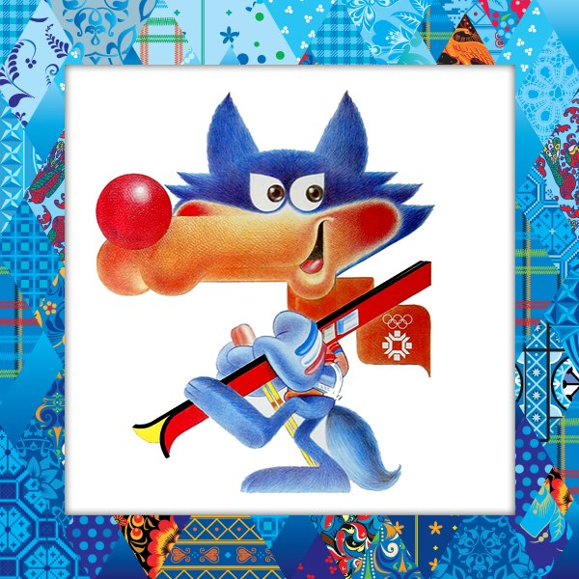
В 1984 году Сараево еще не ассоциировалось с вооруженными конфликтами, стрельбой и взрывами, а было самым настоящим символом мира и спорта. Впервые в истории Зимняя Олимпиада приехала в восточную Европу, а потому югославы не могли ударить в грязь лицом. В качестве цвета Олимпиады был выбрал оранжевый. В этом колоре была выполнена символическая снежинка и именно в оранжевый шарф был облачен талисман Олимпиады 1984 волчонок Вучко, житель местных лесов.

Slide 6
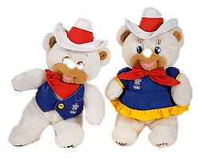
Талисманов в Калгари было целых двое: белые медвежата Хайди и Хоуди в национальных костюмах, олицетворяющие канадское гостеприимство. Похожую одежду носила вся сборная Канады на церемонии открытия игр, а победила опять команда СССР.

Slide 7
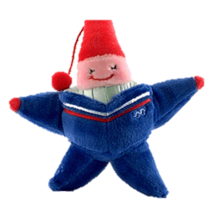
В 1992 году Игры вернулись на родину талисманов, во Францию. В Альбервилле организаторы решили призвать на помощь мифического героя - горного эльфа Макика, стилизованного под, то ли снежинку, то ли звезду. Отметим отличительную черту французских талисманов - и Шюсс и Макик раскрашены в цвета национального флага.

Slide 8
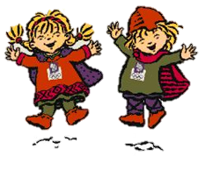
Норвежцы выбрали в качестве талисманов игр 1994 года в Лиллехаммере две рыжеволосые национальные куклы Хакона и Кристин, брат и сестра. Но тогда эта парочка еще не знала, кто придет им на смену в 1998 году.

Slide 9
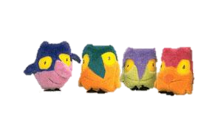
Огорченные отсутствием талисмана в Саппоро японцы пригласили их на игры в Нагано сразу четыре. Сукки, Нокки, Лекки и Цукки - мультяшные совята, разнообразных ядовитых цветов, столь популярных среди современной японской молодежи, символизирующие четыре года - период проведения Олимпийских Игр.

Slide 10
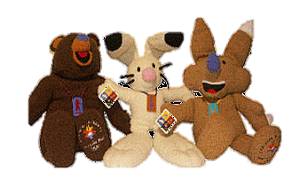
В талисманах Солт-Лейк Сити отчетливо проглядывается тенденция американских талисманов. Во второй раз после Лейк Плейсида талисманами в 2002 году стали местные животные: заяц Поудер, койот Копер и медвежонок Коул, олицетворяющий олимпийский девиз "Быстрее, Выше, Сильнее". Зверюшки в целом получились милыми и добродушными, чего нельзя сказать о самой Олимпиаде, полной допинговых скандалов, необъяснимых медалей и прочего.

Slide 11
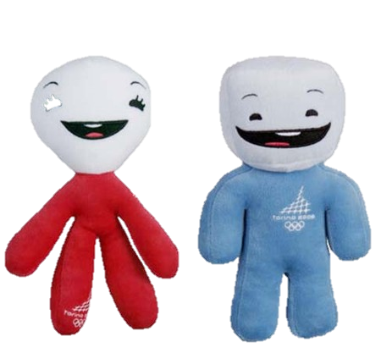
Глядя на талисманы Олимпиады в Турине, возникает ощущение, что рисовали их не итальянцы, а японцы. Уж больно похожи снежок Нев и льдинка Глиз на героев японских аниме. Хотя создавал их португальский дизайнер Педро Альбукерке. Однако, нельзя не отметить, итальянцы первыми и пока единственными взяли на себя смелость выбрать в качестве талисманов неодушевленные предметы.

Slide 12
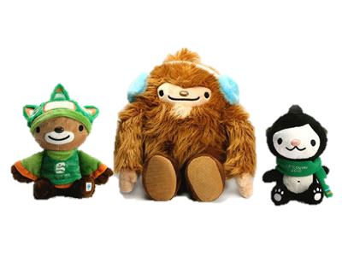
Талисманами игр в Ванкувере в 2010 году, стали снежный человек Куачи, морской котик Мига и мифический герой Суми, который выступил в качестве талисмана параолимпийских игр. Все это национальные герои народа Иннуитов, которые с древних времен населяют север Канады.

Slide 13
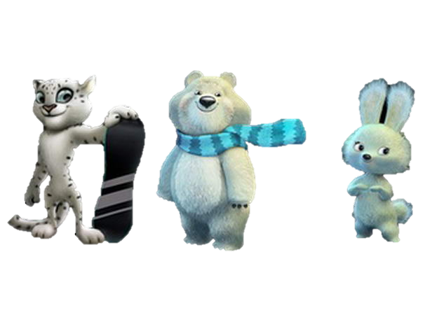
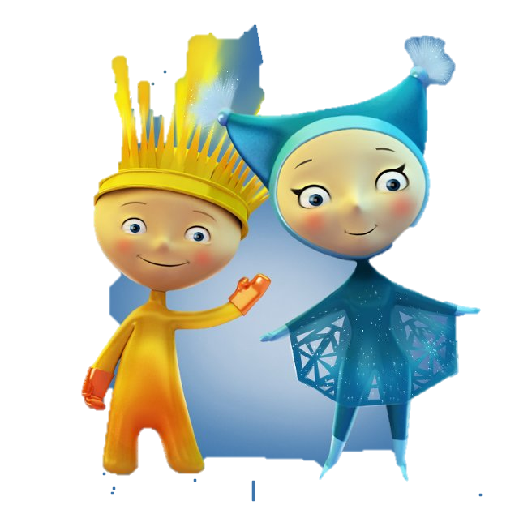
Талисманы зимних Олимпийских игр 2014 — часть олимпийской символики зимних Олимпийских игр 2014 года, которые будут проводиться с 7 по 23 февраля 2014 года в городе Сочи, Россия. Согласно утверждённым итогам финального голосования 26 февраля 2011 года, выбрано 3 талисмана — Леопард, Белый мишка, Зайка. Талисманами Паралимпийских игр стали Лучик и Снежинка.

Slide 14
Список источников
http://ru.wikipedia.org/wiki/%D2%E0%EB%E8%F1%EC%E0%ED%FB_%E7%E8%EC%ED%E8%F5_%CE%EB%E8%EC%EF%E8%E9%F1%EA%E8%F5_%E8%E3%F0_2014
http://www.ws-news.ru/article_olympic.html
http://www.evpatori.ru/talismany-zimnej-olimpiada-v-sochi-2014.html

